Slide 1


Slide 2

Người Mẹ Vĩ Đại

Slide 3
Hoạt động 1:
Mẹ sinh ra ta vất vả như thế nào?

Slide 4
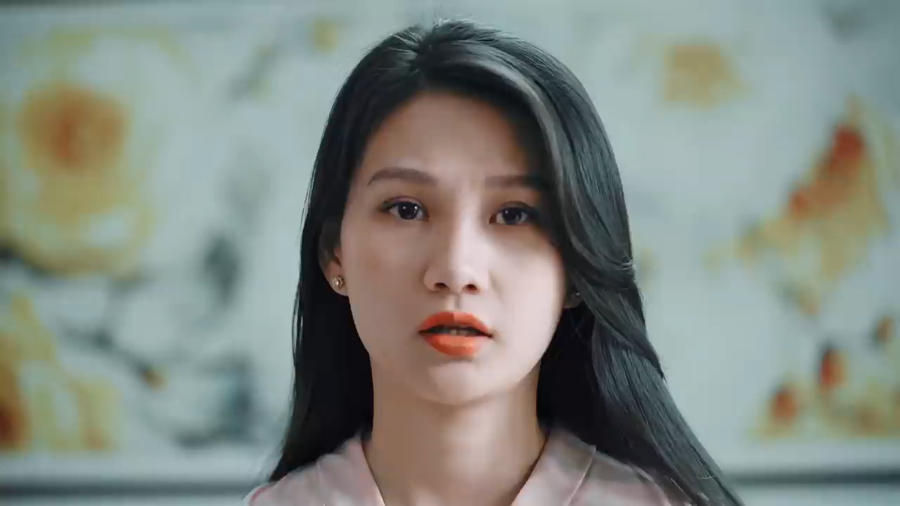
Phim ngắn: Hành trình làm mẹ

Slide 5
Hoạt động 2:
Đừng làm mẹ buồn

Slide 6
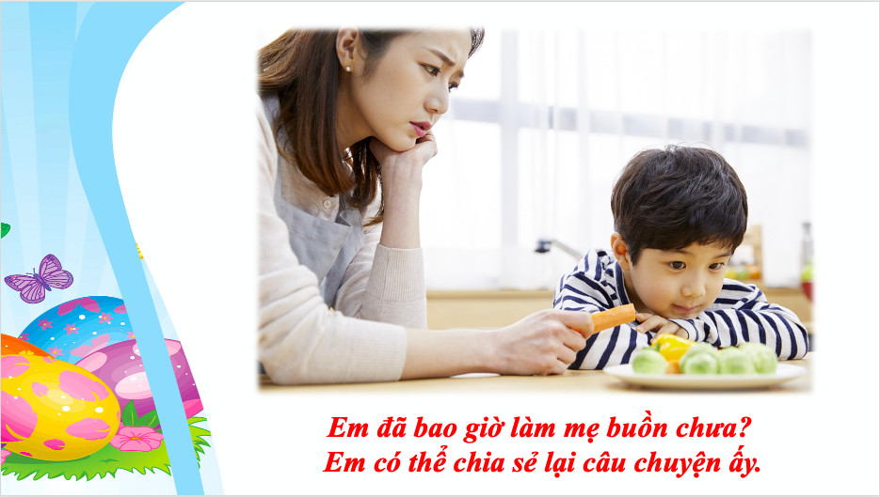

Slide 7
Hoạt động 4:
Gửi yêu thương đến mẹ

Slide 8

Em có thể làm gì để mang lại niềm vui cho mẹ?

Slide 9
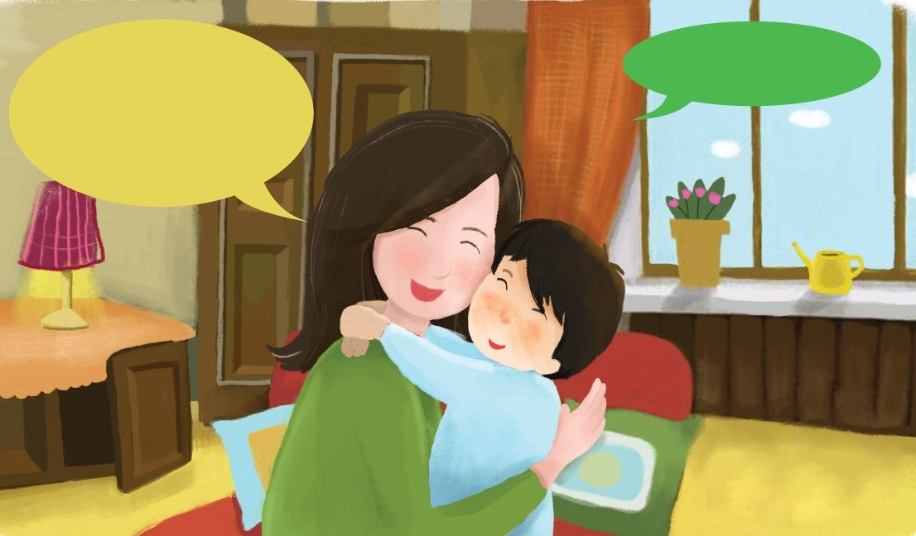
Con thương mẹ lắm!
Mẹ cũng thương con lắm! Mẹ rất tự hào về con.
Nói lời yêu thương với mẹ

Slide 10
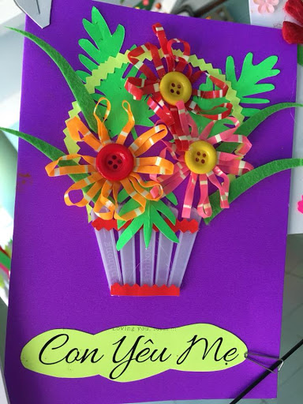
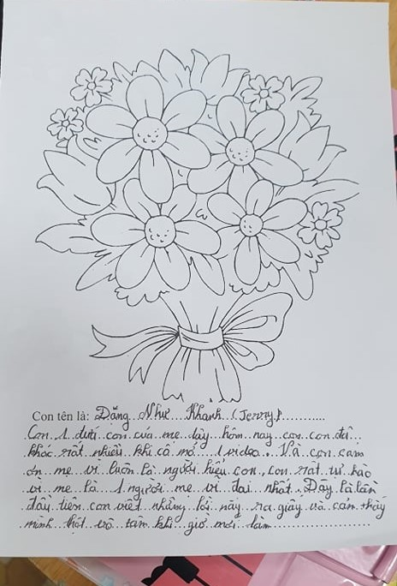
Tự làm thiệp hoặc viết một lá thư gửi mẹ

Slide 11
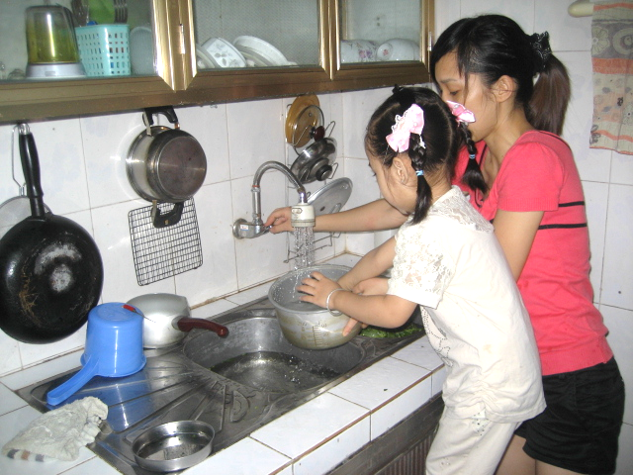
Giúp đỡ mẹ việc nhà

Slide 12



Slide 13
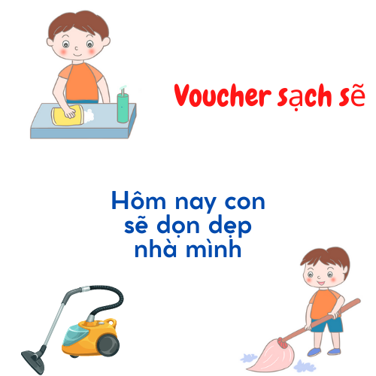


Slide 14
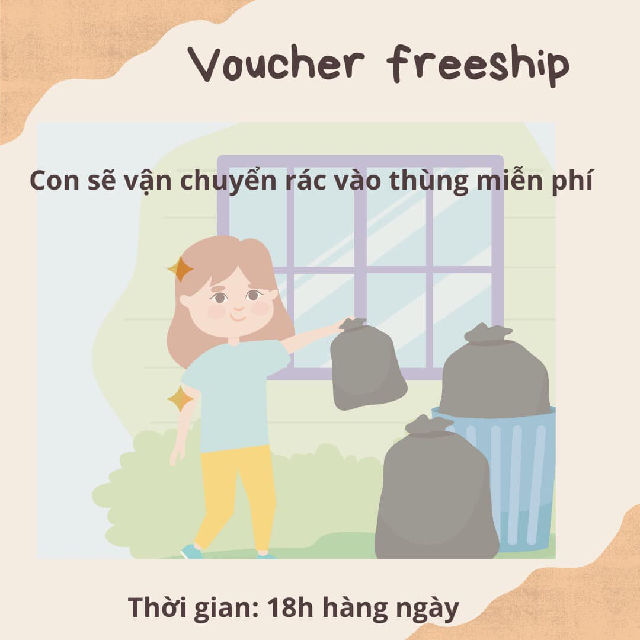


Slide 15

Làm thiệp
Vẽ tranh
….

Slide 16


Gửi mẹ yêu thương!!!
Em hãy thực hiện các việc trong voucher và chụp hình gửi cô nhé!
Quay 1 đoạn phim ngắn, hoặc gửi những lời chúc yêu thương đến mẹ, gửi cho cô. Cô sẽ giúp em trao tặng món quà này đến cho mẹ để tạo sự bất ngờ nhé!!!

